Slide 1
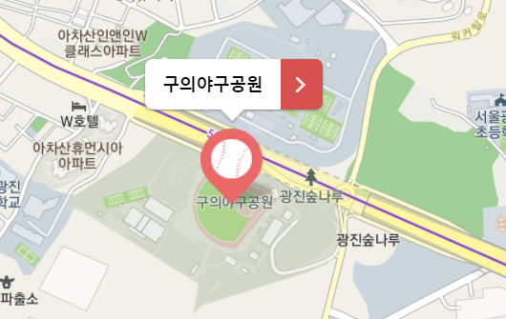
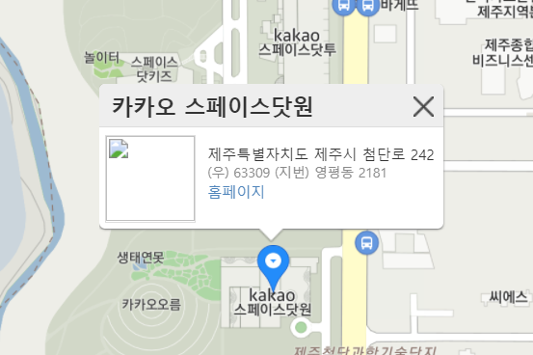
What are we building
나만의 지도 웹 애플리케이션을 만들자!

Slide 3
Example

Slide 4
지도 웹 애플리케이션 만들기(1)
설리번 프로젝트

Slide 5
학습 목표
Kakao 지도 API를 활용해 지도를 생성한다
중심 좌표, 컨트롤 바, 타입 지정들을 통해 지도를 커스텀화 한다.
Geolocation으로 마커를 표시해본다.

Slide 6
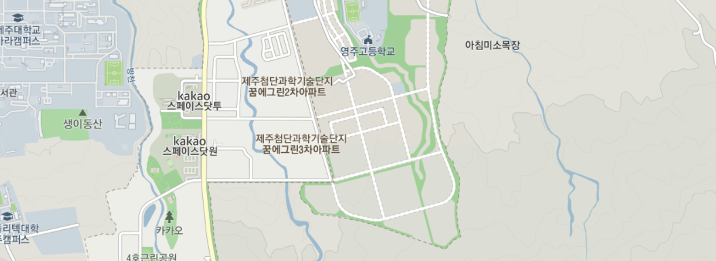
기본 지도 생성하기
var mapContainer = document.getElementById('map'), // 지도를 표시할 div
mapOption = {
center: new kakao.maps.LatLng(33.450701, 126.570667), // 지도의 중심좌표
level: 3 // 지도의 확대 레벨
};
// 지도를 표시할 div와 지도 옵션으로 지도를 생성합니다
var map = new kakao.maps.Map(mapContainer, mapOption);

Slide 7
중심좌표, 확대 레벨 조정
var mapContainer = document.getElementById('map'), // 지도를 표시할 div
mapOption = {
center: new kakao.maps.LatLng(33.450701, 126.570667), // 지도의 중심좌표
level: 3 // 지도의 확대 레벨
};
// 지도를 표시할 div와 지도 옵션으로 지도를 생성합니다
var map = new kakao.maps.Map(mapContainer, mapOption);
원하는 위도와 경도는 http://lalo.esran.com/index.php

Slide 8
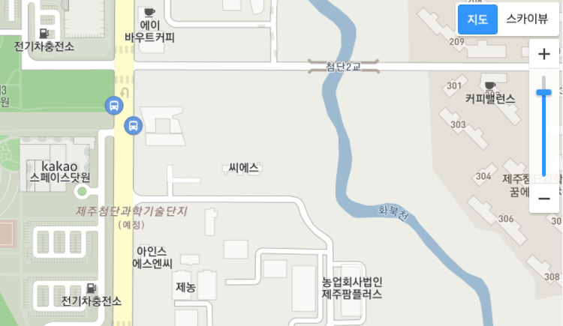
지도에 컨트롤 올리기
var mapContainer = document.getElementById('map'), // 지도를 표시할 div
mapOption = {
center: new kakao.maps.LatLng(33.450701, 126.570667), // 지도의 중심좌표
level: 3 // 지도의 확대 레벨
};
var map = new kakao.maps.Map(mapContainer, mapOption); // 지도를 생성합니다
// 일반 지도와 스카이뷰로 지도 타입을 전환할 수 있는 지도타입 컨트롤을 생성합니다
var mapTypeControl = new kakao.maps.MapTypeControl();
// 지도에 컨트롤을 추가해야 지도위에 표시됩니다
// kakao.maps.ControlPosition은 컨트롤이 표시될 위치를 정의하는데 TOPRIGHT는 오른쪽 위를 의미합니다
map.addControl(mapTypeControl, kakao.maps.ControlPosition.TOPRIGHT);
// 지도 확대 축소를 제어할 수 있는 줌 컨트롤을 생성합니다
var zoomControl = new kakao.maps.ZoomControl();
map.addControl(zoomControl, kakao.maps.ControlPosition.RIGHT);

Slide 9
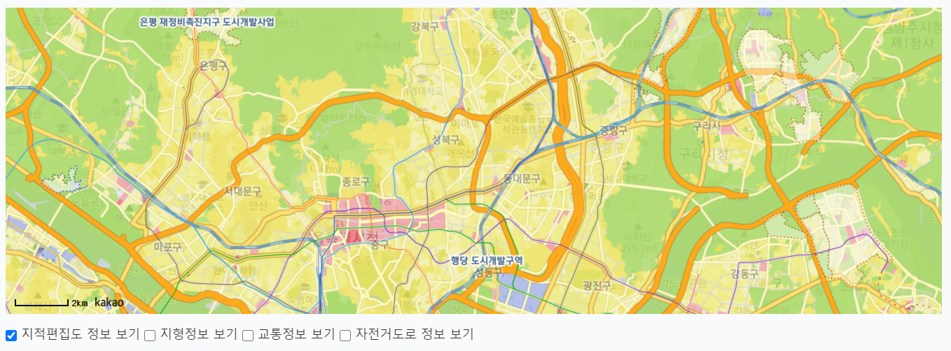
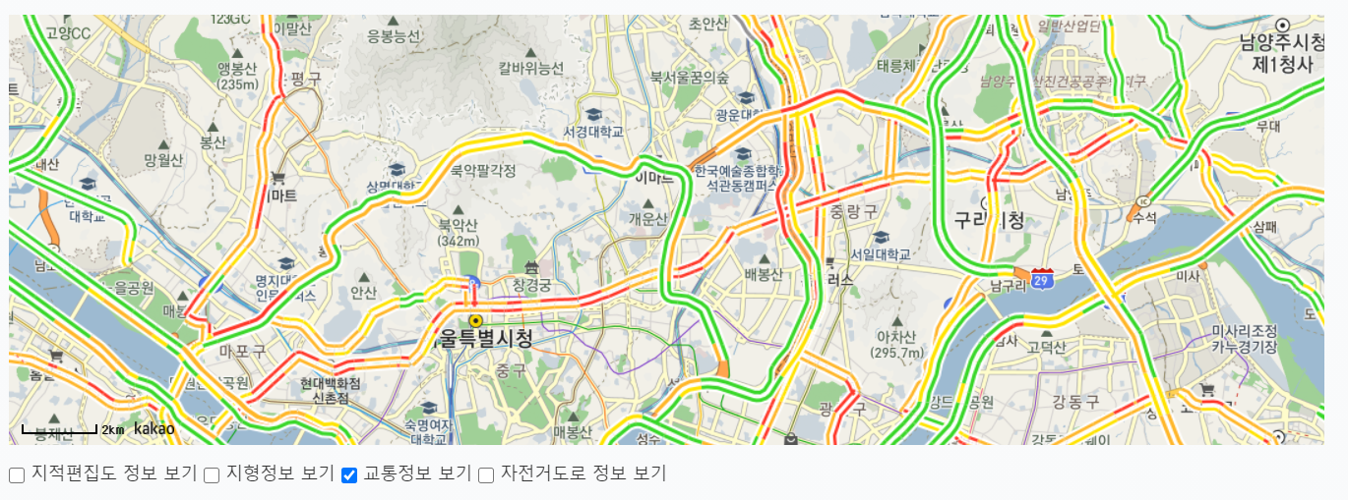
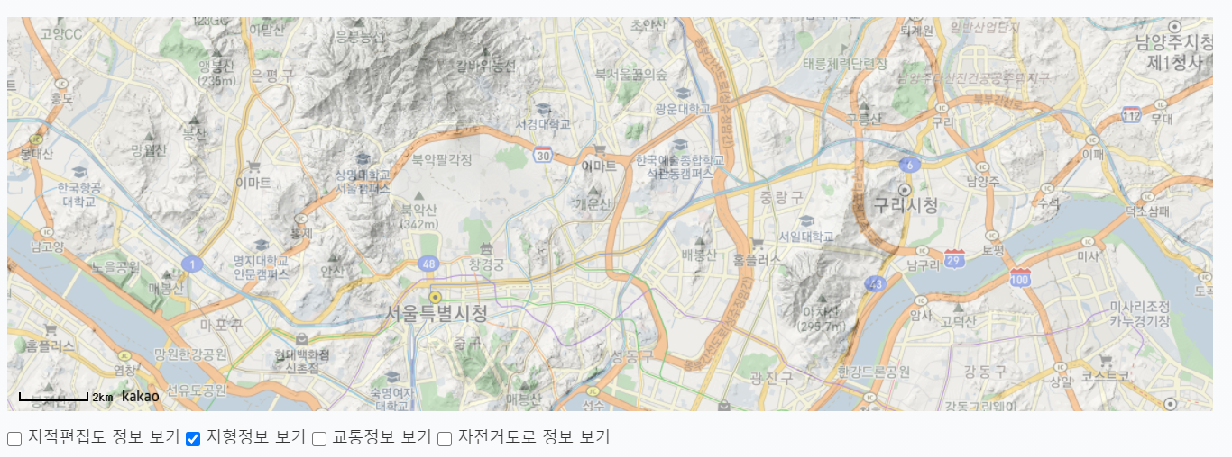
여러가지 지도타입
<div id="map" style="width:100%;height:350px;"></div>
<p>
<input type="checkbox" id="chkUseDistrict" onclick="setOverlayMapTypeId()" /> 지적편집도 정보 보기
<input type="checkbox" id="chkTerrain" onclick="setOverlayMapTypeId()" /> 지형정보 보기
<input type="checkbox" id="chkTraffic" onclick="setOverlayMapTypeId()" /> 교통정보 보기
<input type="checkbox" id="chkBicycle" onclick="setOverlayMapTypeId()" /> 자전거도로 정보 보기
</p>
<script>
var mapTypes = {
terrain : kakao.maps.MapTypeId.TERRAIN,
traffic : kakao.maps.MapTypeId.TRAFFIC,
bicycle : kakao.maps.MapTypeId.BICYCLE,
useDistrict : kakao.maps.MapTypeId.USE_DISTRICT
};
// 체크 박스를 선택하면 호출되는 함수입니다
function setOverlayMapTypeId() {
var chkTerrain = document.getElementById('chkTerrain'),
chkTraffic = document.getElementById('chkTraffic'),
chkBicycle = document.getElementById('chkBicycle'),
chkUseDistrict = document.getElementById('chkUseDistrict');
// 지도 타입을 제거합니다
for (var type in mapTypes) {
map.removeOverlayMapTypeId(mapTypes[type]);
}
// 지적편집도정보 체크박스가 체크되어있으면 지도에 지적편집도정보 지도타입을 추가합니다
if (chkUseDistrict.checked) {
map.addOverlayMapTypeId(mapTypes.useDistrict);
}
// 지형정보 체크박스가 체크되어있으면 지도에 지형정보 지도타입을 추가합니다
if (chkTerrain.checked) {
map.addOverlayMapTypeId(mapTypes.terrain);
}
// 교통정보 체크박스가 체크되어있으면 지도에 교통정보 지도타입을 추가합니다
if (chkTraffic.checked) {
map.addOverlayMapTypeId(mapTypes.traffic);
}
// 자전거도로정보 체크박스가 체크되어있으면 지도에 자전거도로정보 지도타입을 추가합니다
if (chkBicycle.checked) {
map.addOverlayMapTypeId(mapTypes.bicycle); }}
밑에 체크박스
지도의 타입을 담는 객체

Slide 10
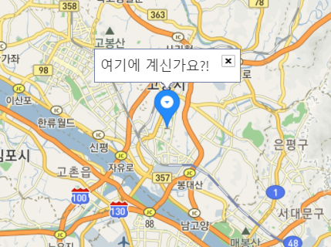
geolocation으로 마커 표시하기
// HTML5의 geolocation으로 사용할 수 있는지 확인합니다
if (navigator.geolocation) {
// GeoLocation을 이용해서 접속 위치를 얻어옵니다
navigator.geolocation.getCurrentPosition(function(position) {
var lat = position.coords.latitude, // 위도
lon = position.coords.longitude; // 경도
var locPosition = new kakao.maps.LatLng(lat, lon), // 마커가 표시될 위치를 geolocation으로 얻어온 좌표로 생성합니다
message = '<div style="padding:5px;">여기에 계신가요?!</div>'; // 인포윈도우에 표시될 내용입니다
// 마커와 인포윈도우를 표시합니다
displayMarker(locPosition, message);
});
} else { // HTML5의 GeoLocation을 사용할 수 없을때 마커 표시 위치와 인포윈도우 내용을 설정합니다
var locPosition = new kakao.maps.LatLng(33.450701, 126.570667),
message = 'geolocation을 사용할수 없어요..'
displayMarker(locPosition, message);
}
// 지도에 마커와 인포윈도우를 표시하는 함수입니다
function displayMarker(locPosition, message) {
// 마커를 생성합니다
var marker = new kakao.maps.Marker({
map: map,
position: locPosition
});
var iwContent = message, // 인포윈도우에 표시할 내용
iwRemoveable = true;
// 인포윈도우를 생성합니다
var infowindow = new kakao.maps.InfoWindow({
content : iwContent,
removable : iwRemoveable
});
// 인포윈도우를 마커위에 표시합니다
infowindow.open(map, marker);
// 지도 중심좌표를 접속위치로 변경합니다
map.setCenter(locPosition);
}
현재 위도와 경도
인포윈도우에 표시될 div
displayMarker 함수
위치, div message
=>마커와 인포윈도우를 생성해줌

